Slide 1
尋找打工app
0651826 李尹覺
第5組
電通碩1A

Slide 2
目錄
動機與挑戰
專案目標
系統架構
專案規劃
開發工具與環境
專案行程

Slide 3
動機與挑戰
Motivation
學生常利用課餘時間打工，工讀生和雇主常常只是口頭協議或是其中一方表達不清楚而造成雙方資訊不對稱。因此，我想設計一個工讀生報名app，可依照薪資、上班時段來選擇工作，也利用訊息傳遞的功能，讓工讀生與雇主之間得到密切的互動。希望能讓工讀生可以明確的了解工作的內容以及薪資透明公開化保障工作權益，雇主也能較輕鬆的篩選想僱用的員工。
Challenge
本人尚未熟悉Android Studio，因此app的功能的產生必須多參考資料及練習實作來完成。
Notes:
Motivation 是 為什麼要做這題目？
Challenge human acting 如何難

Slide 4
專案目標
希望能讓工讀生更清楚活動的細節以及雇主要交代的事情，可依照薪資、上班時段查詢工作。另外，也利用訊息傳遞的功能，讓工讀生與雇主之間得到密切的互動。

Slide 5
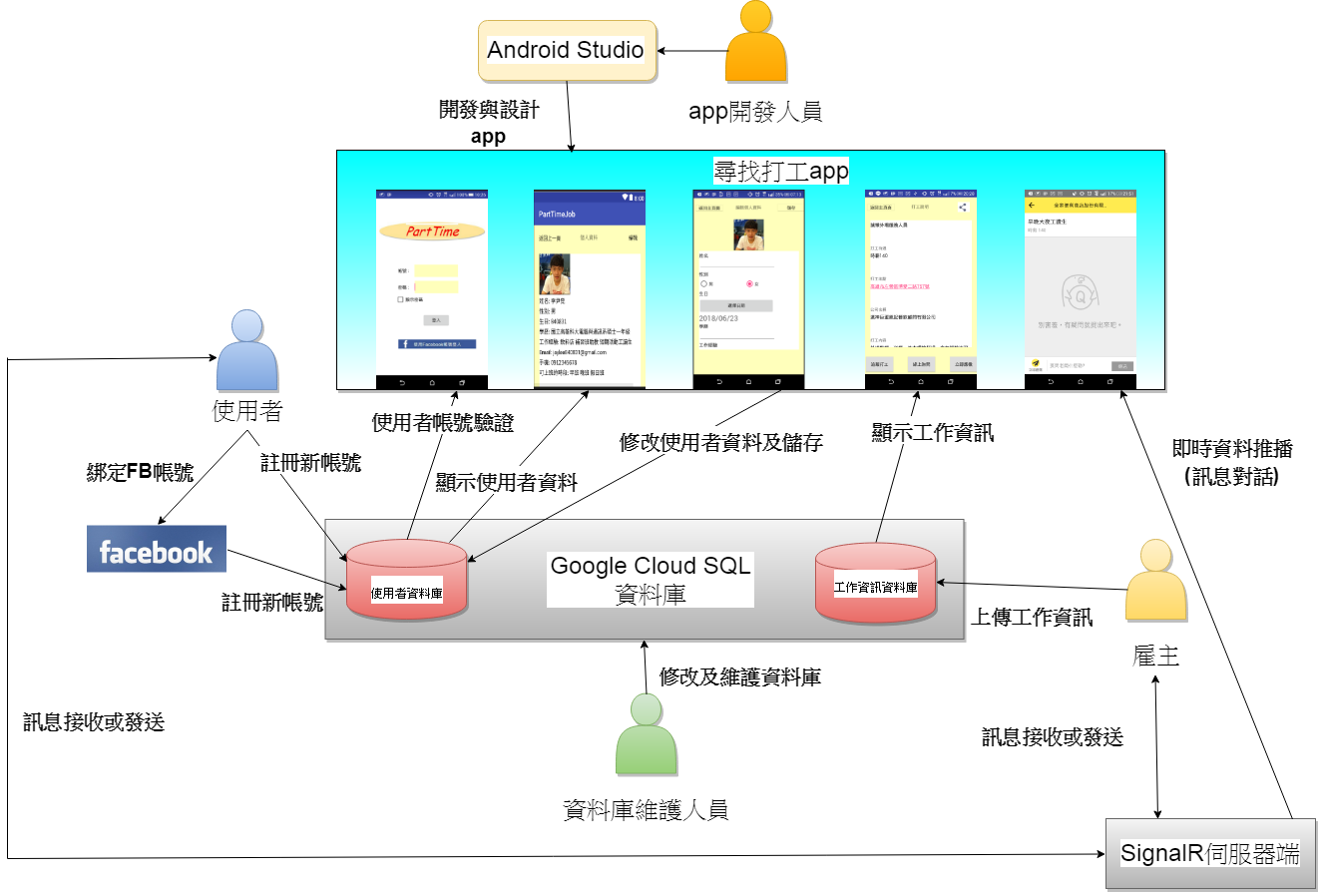
系統架構

Slide 6
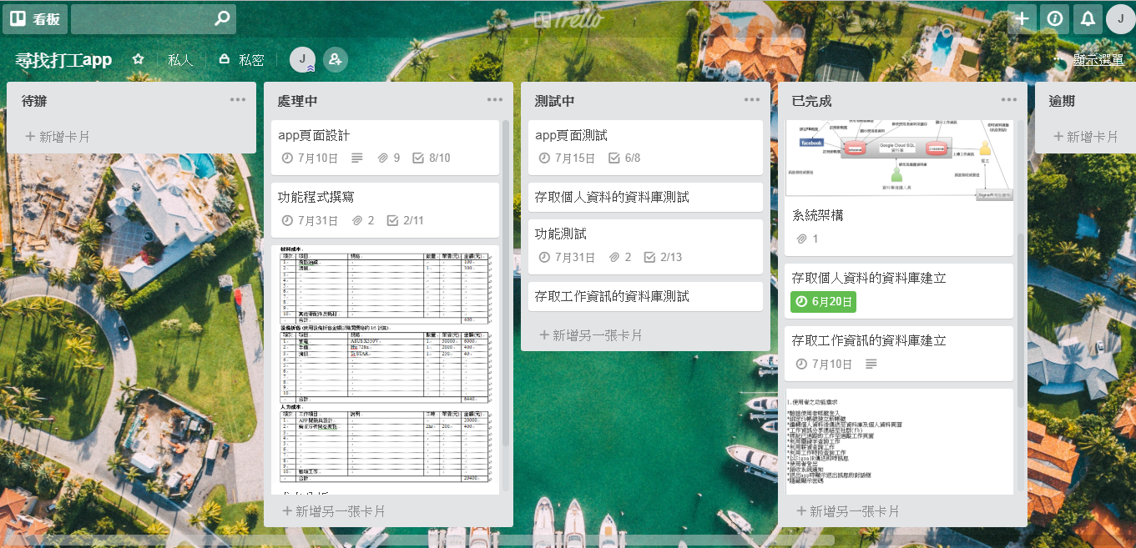
專案規劃

Slide 7
處理中

Slide 8
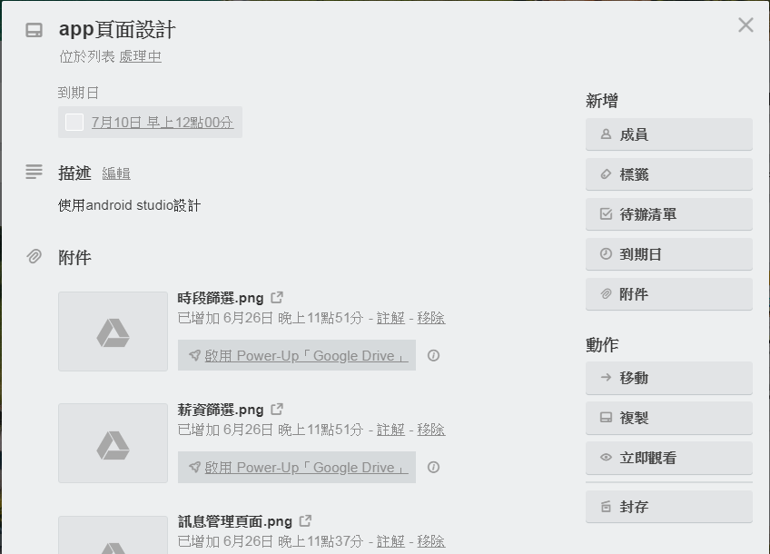
App頁面設計

Slide 9
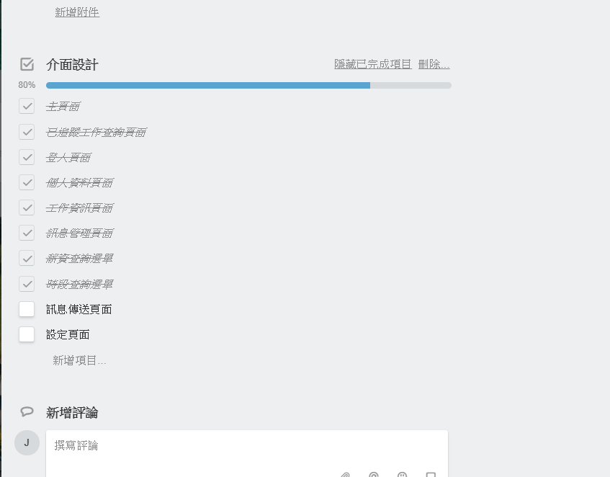

Slide 10
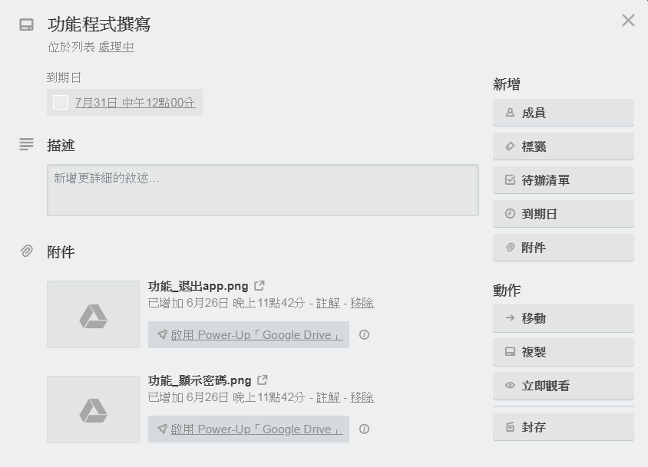
功能程式撰寫

Slide 11
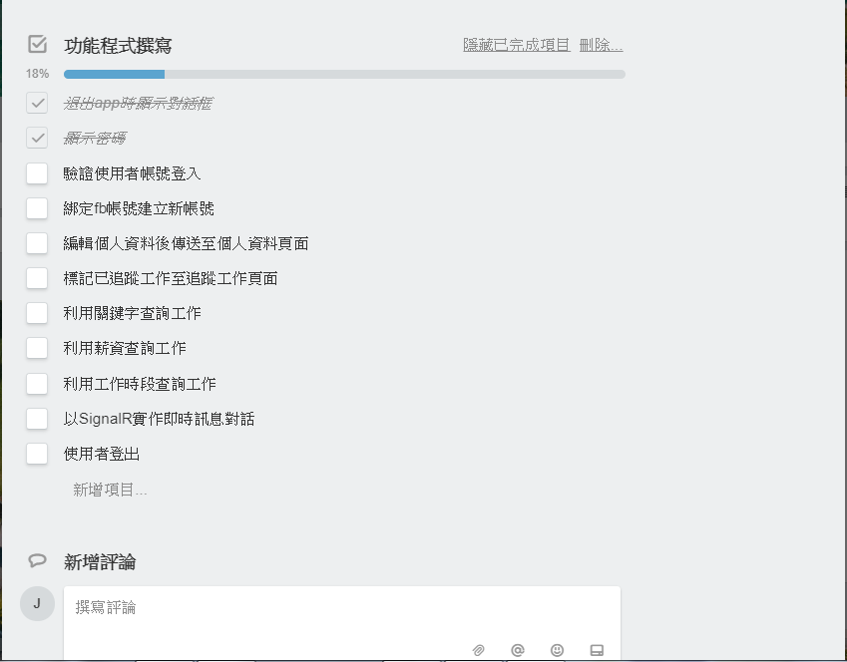

Slide 12
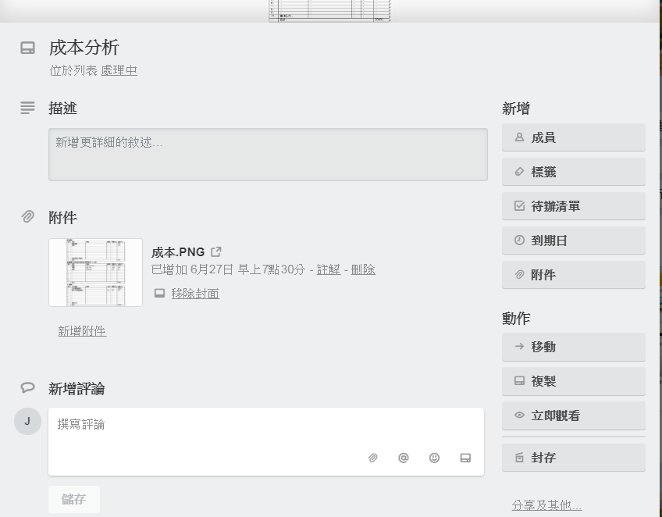
專案成本分析

Slide 13
測試中

Slide 14
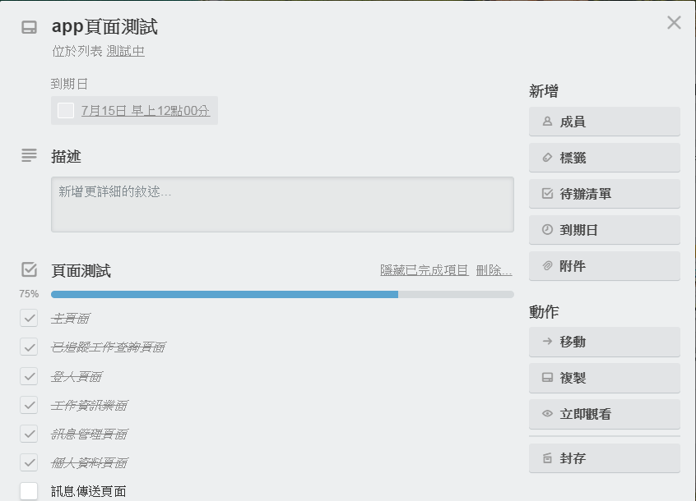
App頁面測試

Slide 15
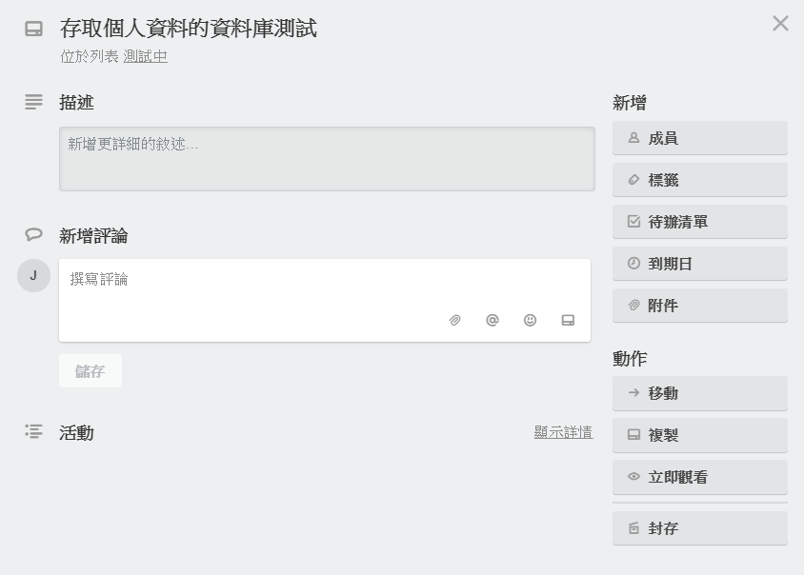
個人資料資料庫存取測試

Slide 16
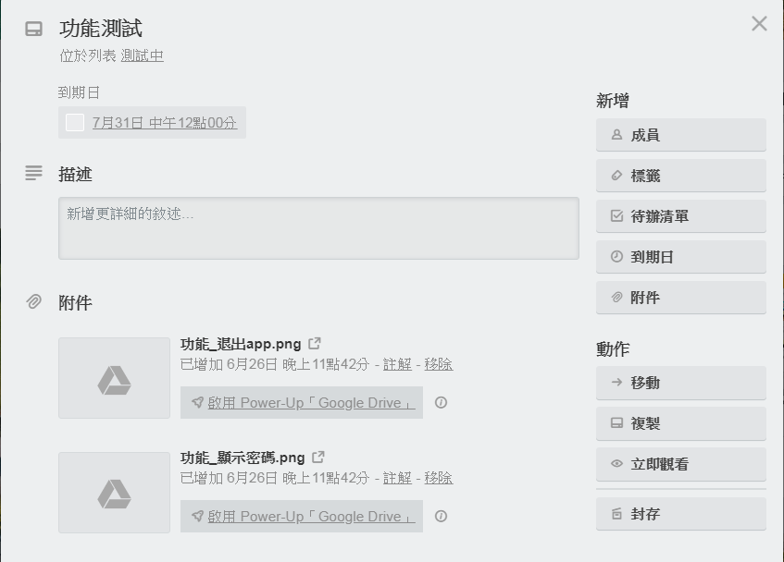
功能測試

Slide 17
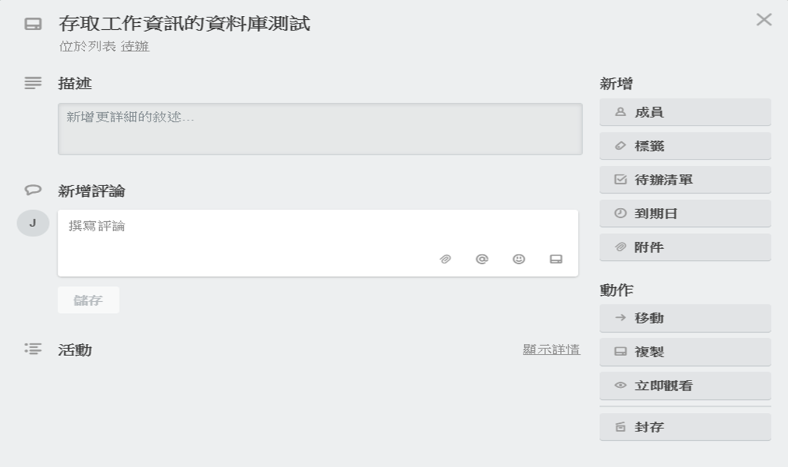
工作資訊資料庫存取測試

Slide 18
已完成

Slide 19
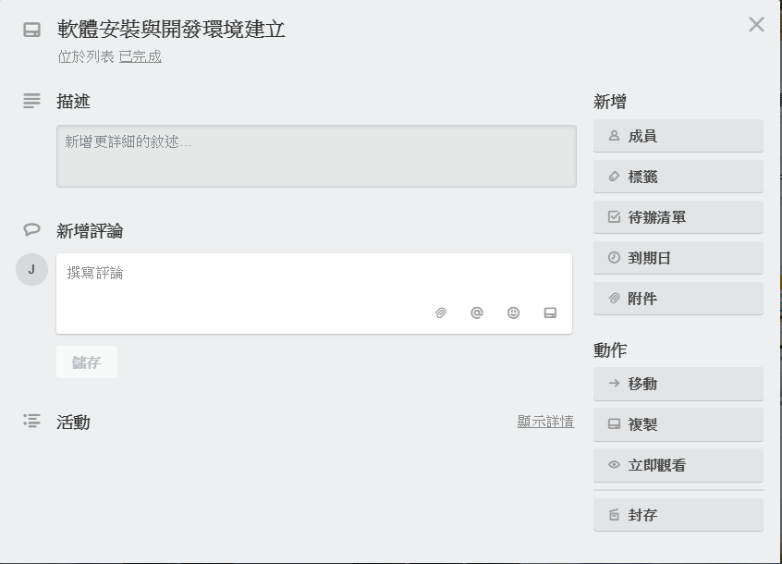
開發環境建立

Slide 20
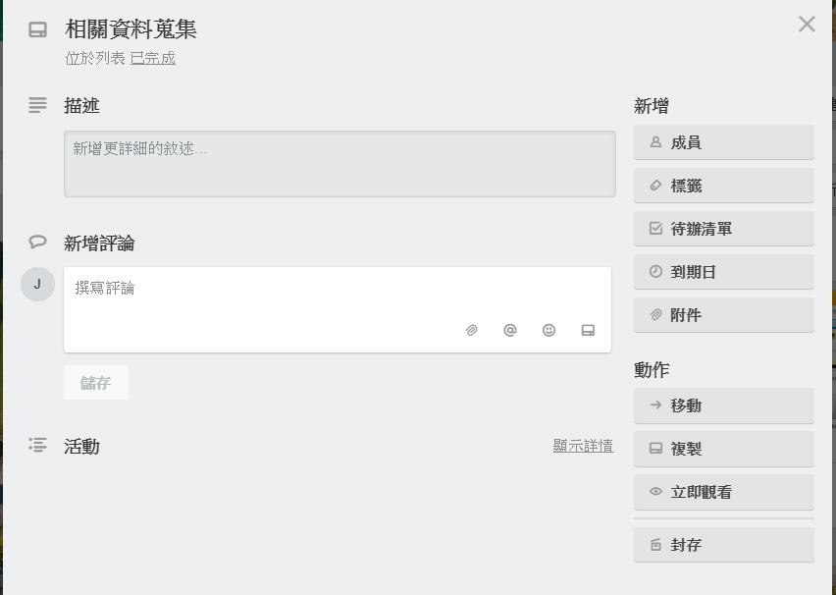
專案相關資料蒐集

Slide 21
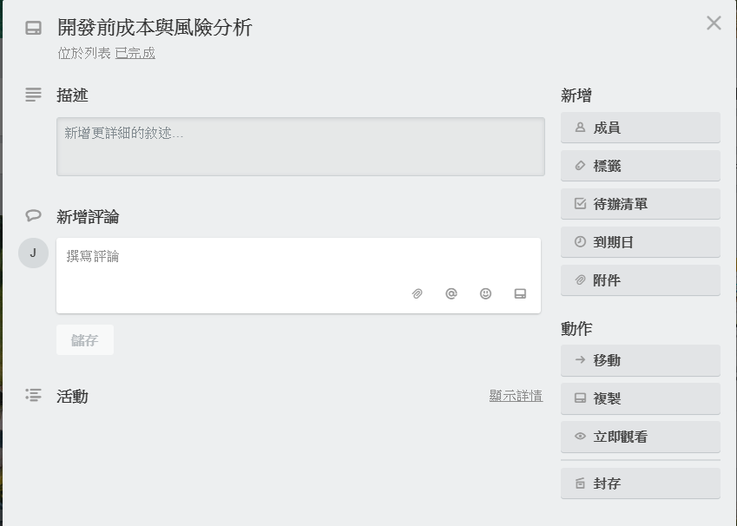
專案開發前成本與風險分析

Slide 22
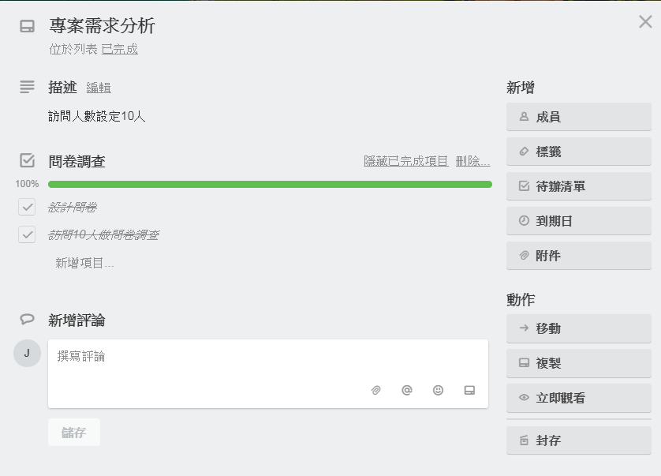
專案需求分析

Slide 23
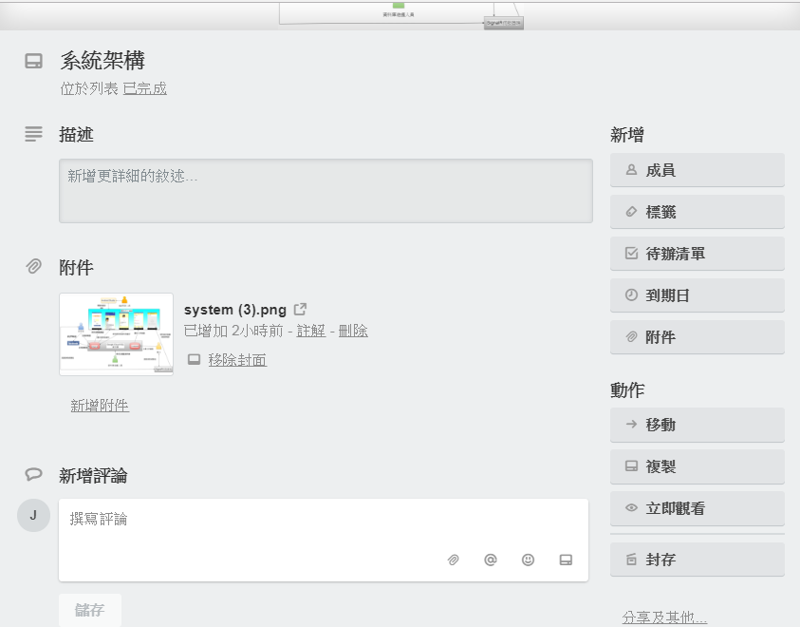
系統架構規劃

Slide 24
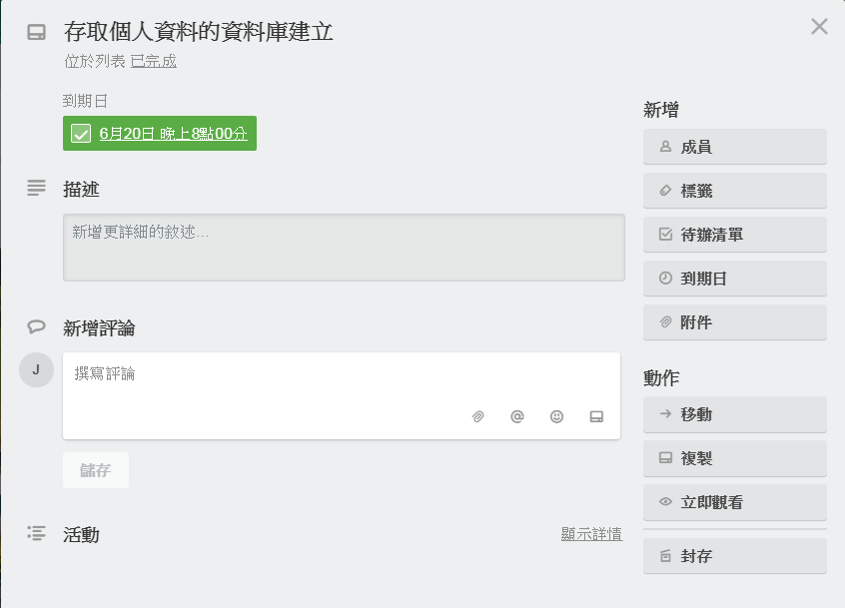
個人資料資料庫建立

Slide 25
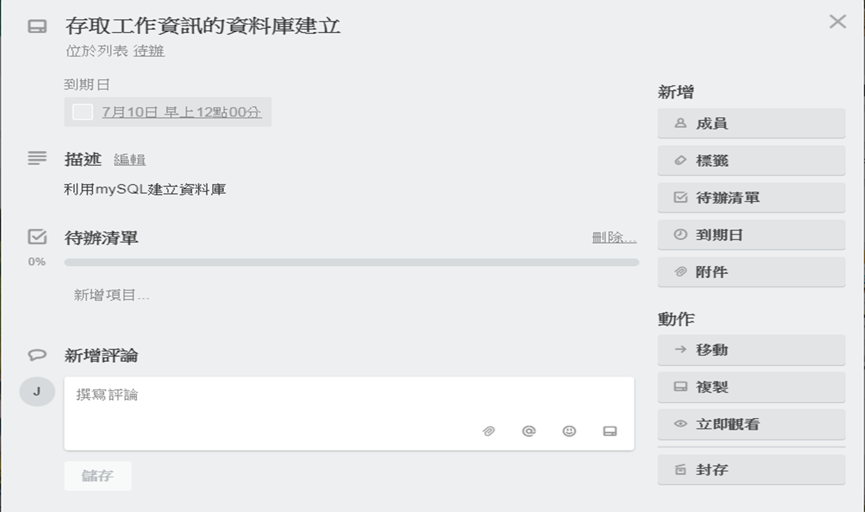
工作資訊資料庫建立

Slide 26
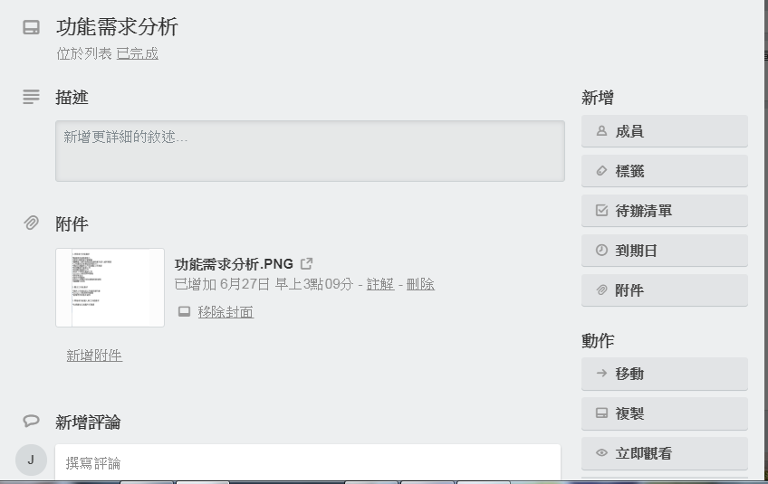
功能需求分析

Slide 27




開發工具與環境
Device and tools
Google、Android Studio、Google Cloud SQL、Trello

Slide 28
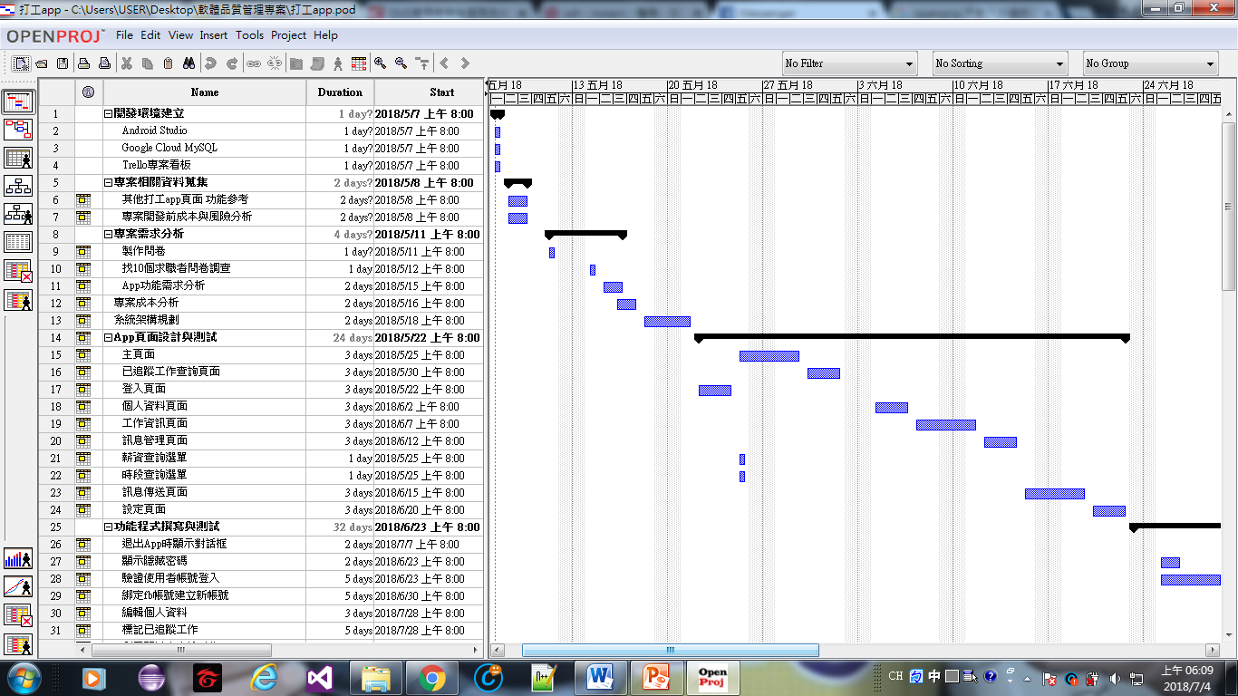
專案行程

Slide 29
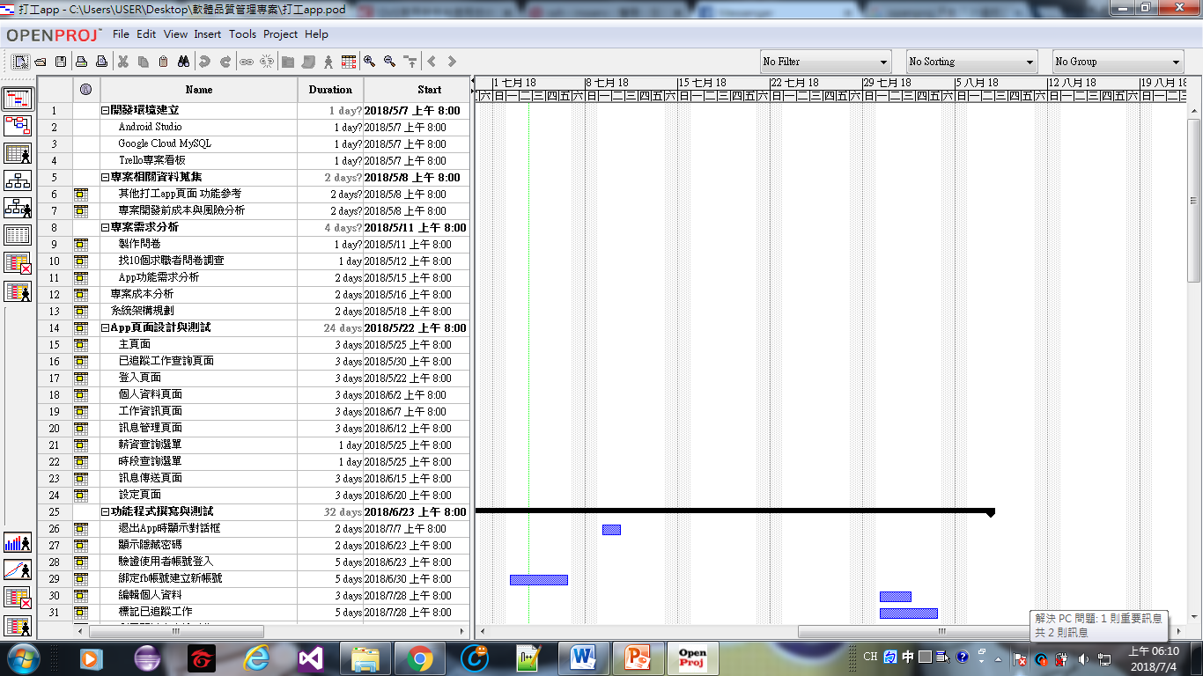

Slide 30
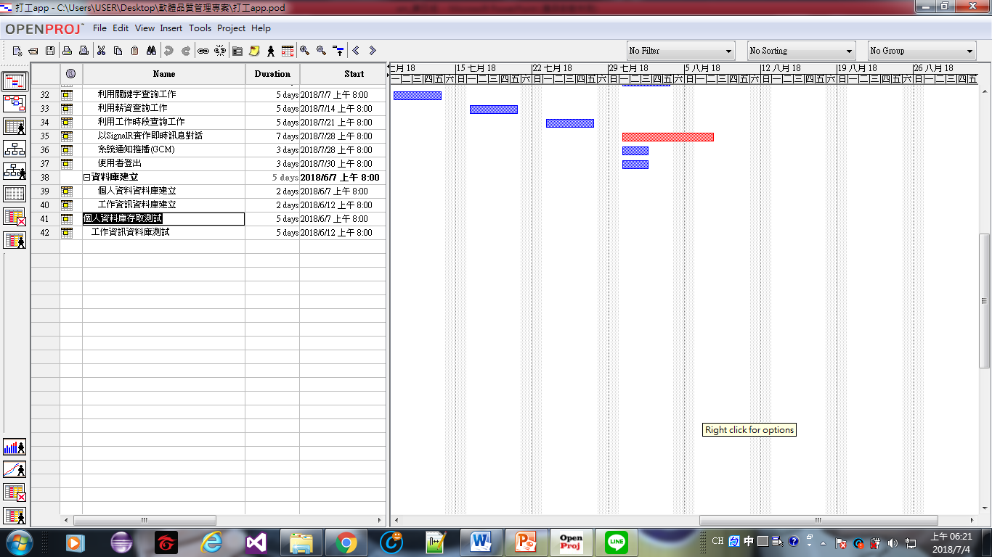

Slide 31
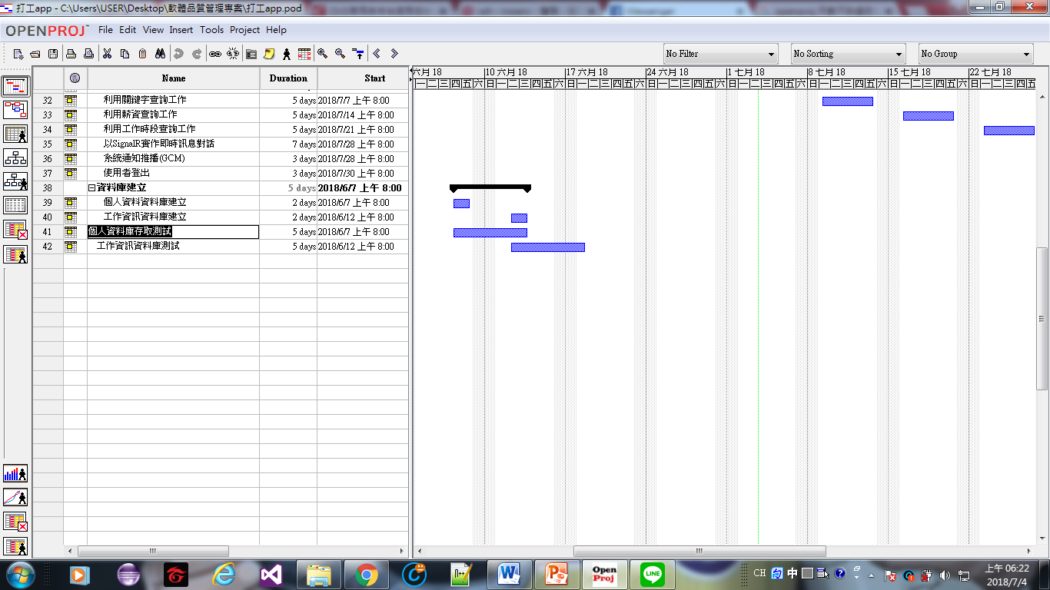

Slide 32
謝謝聆聽

